Slide 1
PHÒNG GD&ĐT HUYỆN THANH OAI
TRƯỜNG TH THANH CAO
CHUYÊN ĐỀ: BỒI DƯỠNG GIÁO VIÊN SỬ DỤNG SGK MÔN TIẾNG VIỆT 2
GIÁO VIÊN: ĐẶNG THỊ TÚ UYÊN

Slide 2
TÁC
GIẢ
👨
Tổng Chủ biên kiêm Chủ biên: PGS.TS Bùi Mạnh Hùng
👩
Đồng Chủ biên: PGS.TS Trần Thị Hiền Lương
👦
👦
👧
Tác giả:
Tập một
TS. Đỗ Hồng Dương
PGS.TS. Vũ Thị Thanh Hương
TS. Vũ Thị Lan
TS. Nguyễn Thị Ngọc Minh
PGS.TS. Trần Kim Phượng
Tập hai
PGS.TS. Lê Thị Lan Anh
PGS.TS. Trịnh Cẩm Lan
TS. Chu Thị Phương
PGS.TS. Đặng Thị Hảo Tâm

Slide 3
I
GIỚI THIỆU CHUNG VỀ SGK TV2
II
HƯỚNG DẪN, GỢI Ý PHƯƠNG PHÁP DẠY HỌC TV2
III
ĐỊNH HƯỚNG VỀ ĐÁNH GIÁ KẾT QUẢ HỌC TẬP
IV
HƯỚNG DẪN SỬ DỤNG SGV VÀ TÀI LIỆU BỔ TRỢ, HỌC LIỆU

Slide 4
1. Quan điểm, định hướng biên soạn:
1
Đáp ứng yêu cầu phát triển phẩm chất và năng lực của học sinh
2
Phát huy tính tích cực của học sinh
3
Chú trọng dạy học tích hợp và phân hoá

Slide 5
2. NHỮNG ĐIỂM MỚI CỦA SGK TV2
1
Mô hình SGK dạy tiếng hiện đại, chú trọng các kĩ năng ngôn ngữ của người học.
Không chia thành các “phân môn”.
Tổ chức theo các hoạt động đọc, viết, nói và nghe.
Dạy học tiếng Việt gần với giao tiếp thực tế.
Hình thành kiến thức tiếng Việt và phát triển năng lực ngôn ngữ của HS thông qua thực hành.
Tạo hứng thú học tập ở HS.

Slide 6
Hệ thống chủ điểm đa dạng, phong phú, bao quát nhiều lĩnh vực đời sống. Tên các chủ điểm có sức gợi mở và hấp dẫn đối với HS.
2
TẬP MỘT
TẬP HAI
Em lớn lên từng ngày
Vẻ đẹp quanh em
Tạo cơ hội cho HS:
Phát huy trải nghiệm.
Bộc lộ niềm vui và mỗi bước trưởng thành.
Nội dung:
Gắn với đời sống thực tiễn và những giá trị văn hóa Việt Nam.
Đáp ứng yêu cầu giáo dục.
Đi học vui sao
Hành tinh xanh của em
Niềm vui tuổi thơ
Giao tiếp và kết nối
Mái ấm gia đình
Con người Việt Nam
Việt Nam quê hương em

Slide 7
Ngữ liệu phù hợp với hiểu biết và trải nghiệm của người học,
ngôn ngữ trong sáng, giàu hình ảnh, giàu cảm xúc, đảm bảo
tính tích hợp cao trong nội môn và liên môn.
3
Phát triển các kĩ năng đọc, viết, nói và nghe.
Phát triển cá tính lành mạnh, tư duy độc lập.
Bồi dưỡng tình yêu quê hương, đất nước; tình yêu gia đình, bạn bè; tình yêu thiên nhiên;…

Slide 8
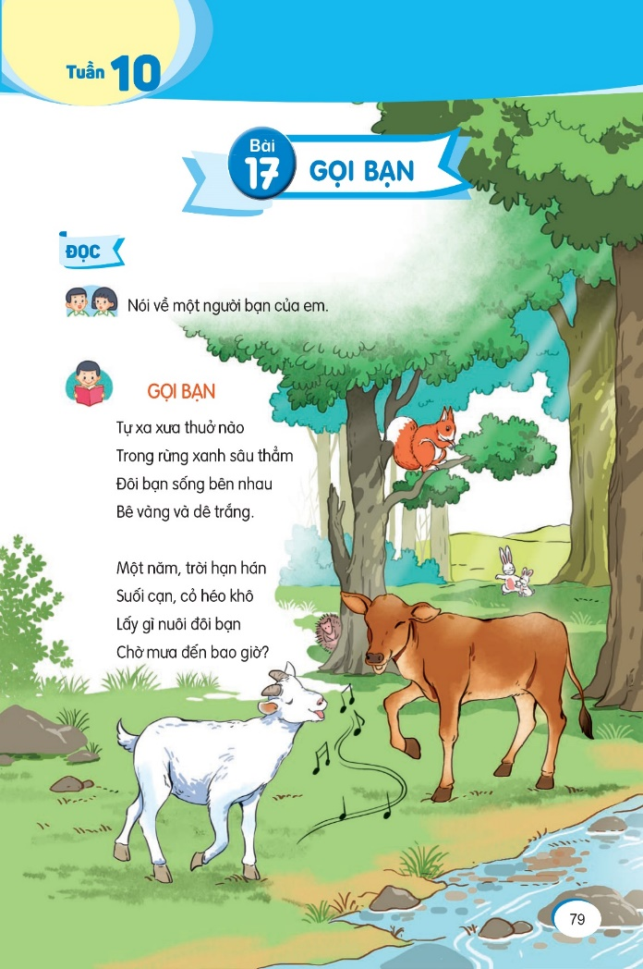
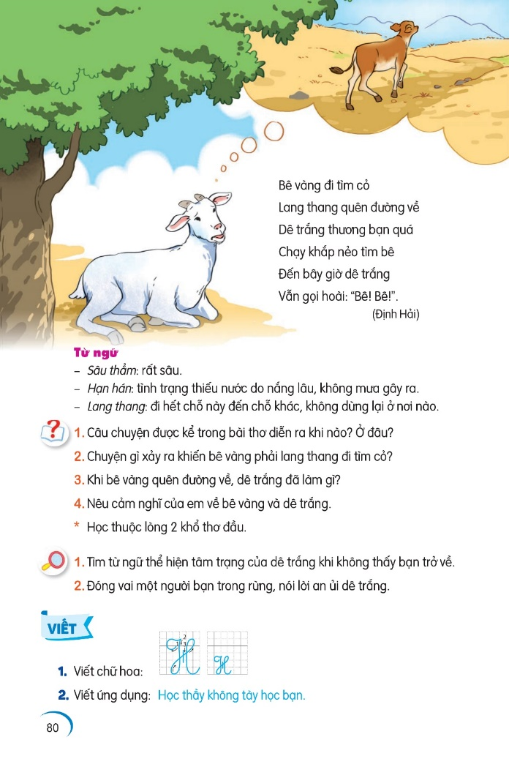
4
Các nội dung dạy học được thiết kế theo hướng mở.
Tạo cơ hội cho GV tổ chức các hoạt động dạy học một cách linh hoạt và sáng tạo.

Slide 9
HS được trao đổi, thảo luận để huy động hiểu biết, trải nghiệm; chuẩn bị tích cực cho việc khám phá bài học mới.

Slide 10
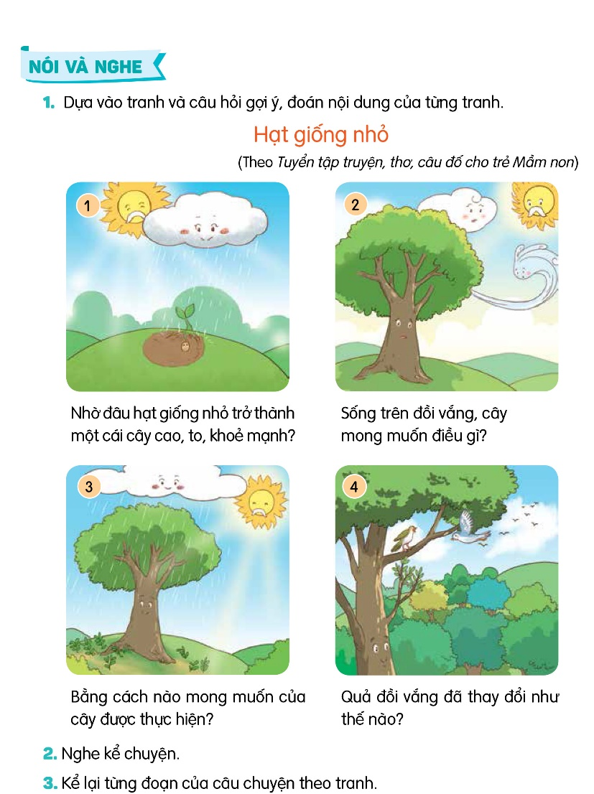
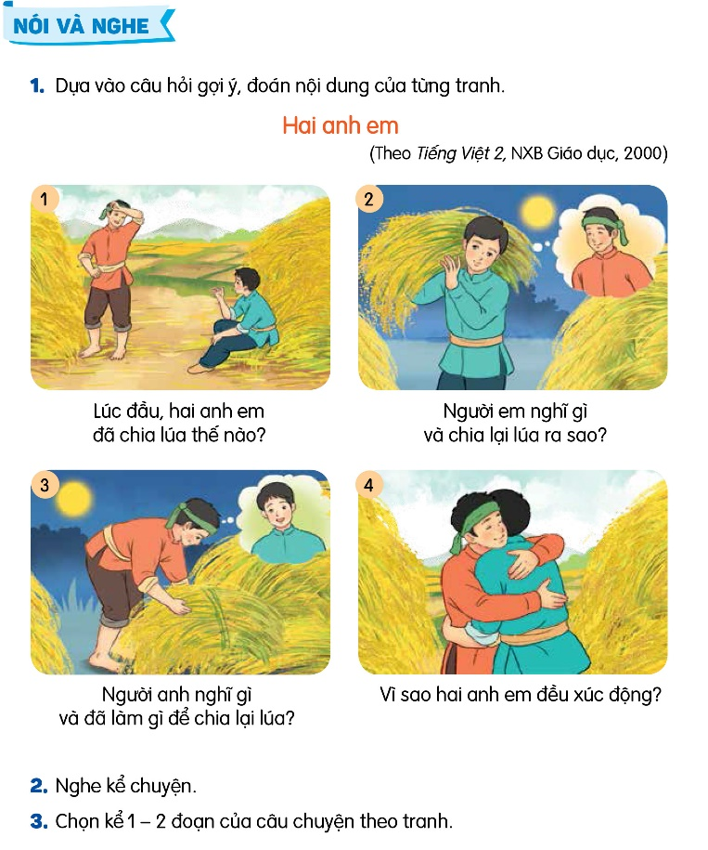
Kể chuyện
HS được yêu cầu dựa vào gợi ý để đoán nội dung tranh.
Phát triển kĩ năng suy đoán, đọc hiểu VB đa phương thức.

Slide 11
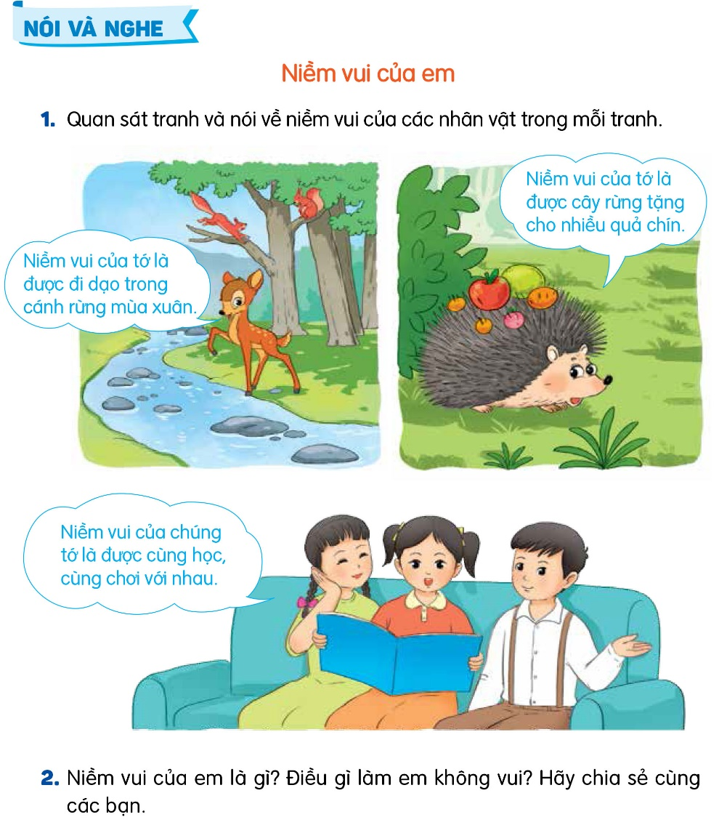
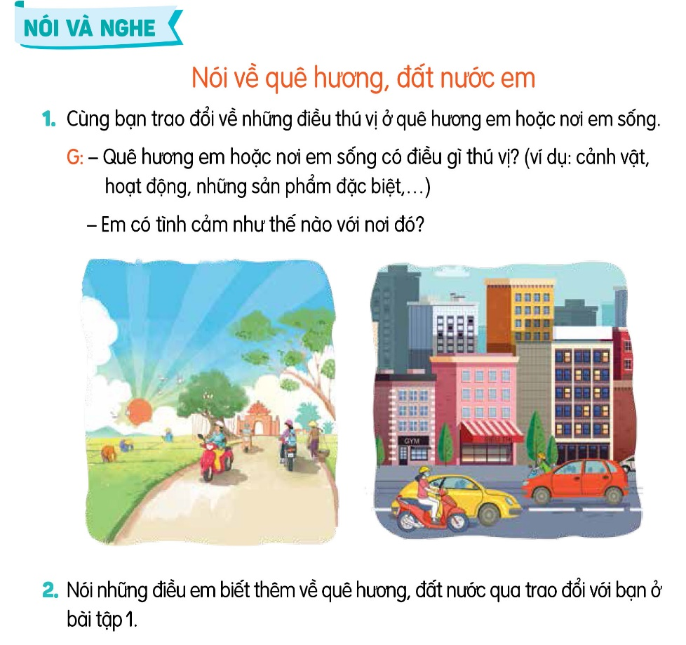
Nói theo chủ điểm
HS được bày tỏ chủ kiến trước những vấn đề thiết thực trong đời sống.

Slide 12
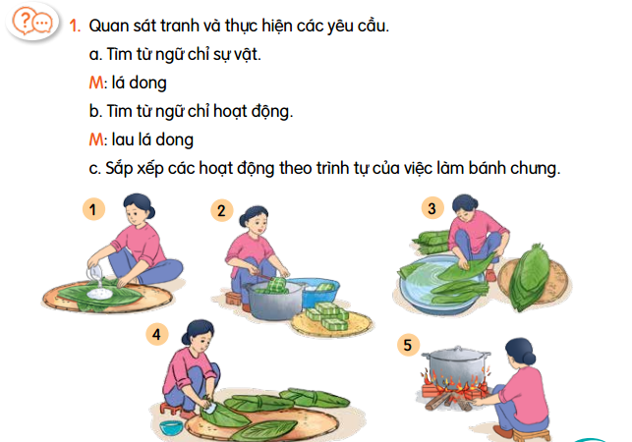
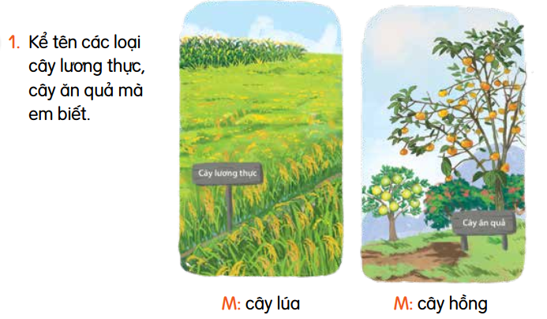
HS được học tập theo năng lực cá nhân.
(Cùng thực hiện một yêu cầu nhưng sản phẩm có thể khác nhau.)

Slide 13
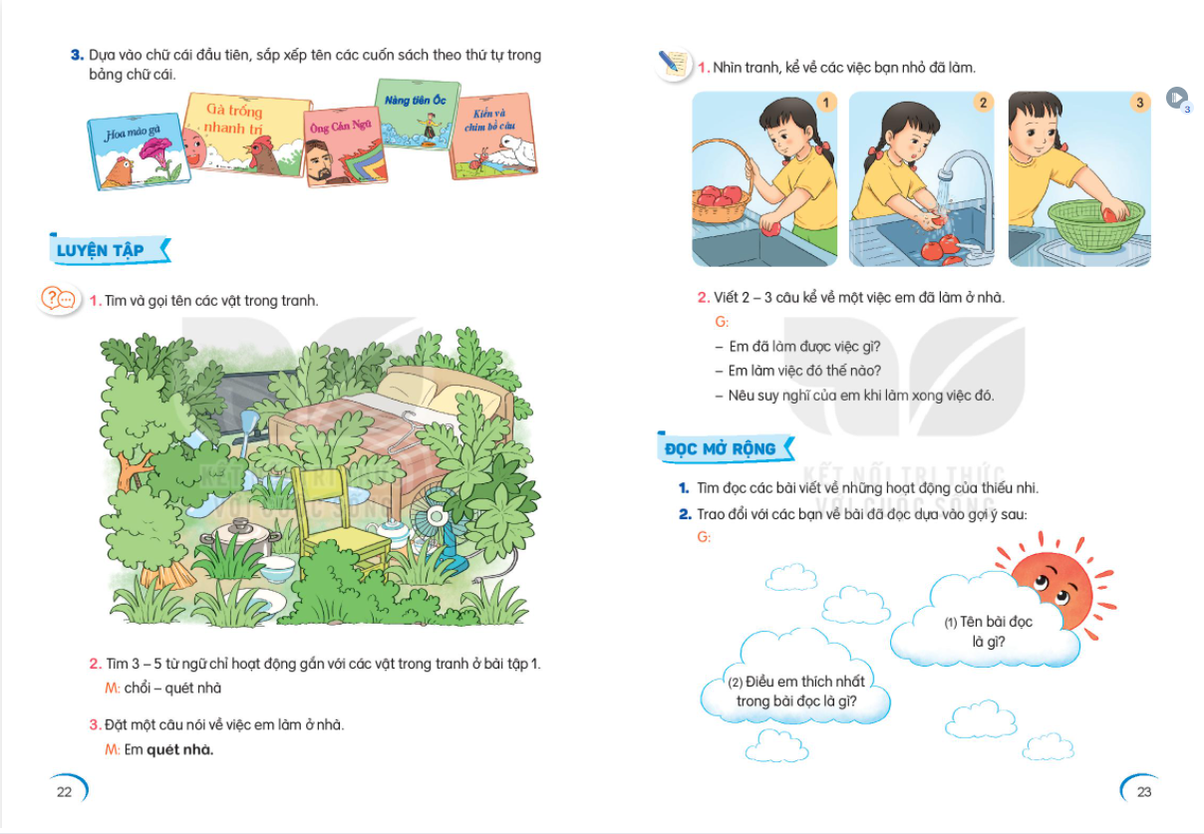
5
Thiết kế hoạt động viết theo trình tự hợp lí.
Ngoài luyện viết chính tả, HS được luyện viết đoạn (3 – 5 câu) với thời lượng 1 tiết/tuần. Phần viết đoạn được sắp xếp ngay sau luyện từ và câu. Nội dung luyện từ và câu có thể coi là bước chuẩn bị công cụ (từ vựng và ngữ pháp) cho viết đoạn.
Viết đoạn còn kết nối với chủ điểm của các bài đọc. Nhờ đó, VB đọc cũng góp phần làm giàu vốn sống, trải nghiệm cho bài viết của HS.

Slide 14
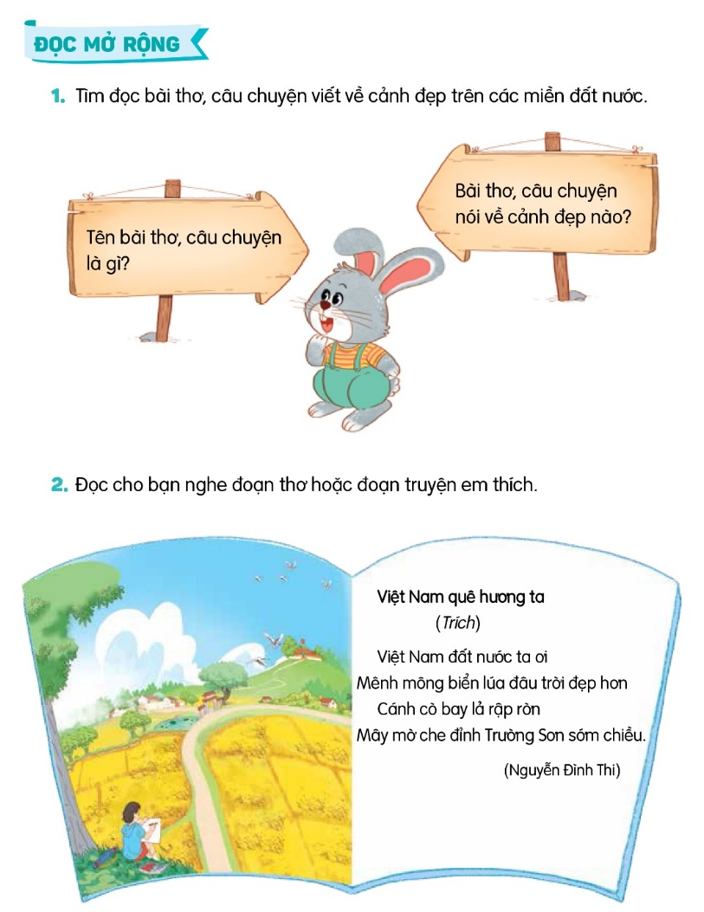
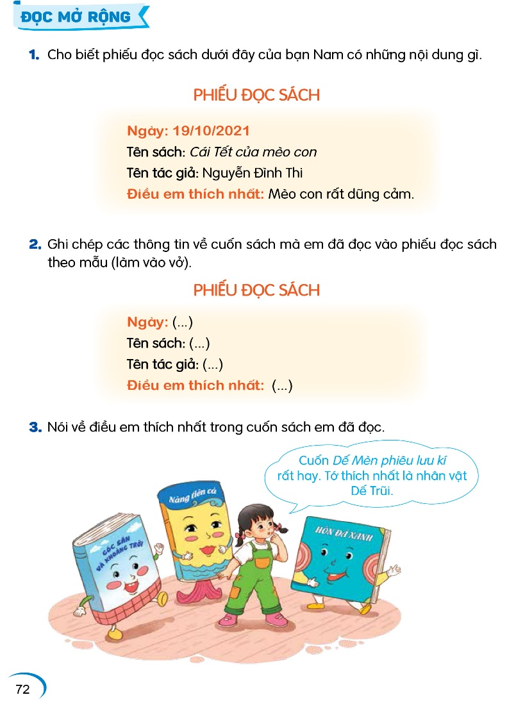
Chú trọng hoạt động Đọc mở rộng.
6
Từng bước hình thành thói quen và hứng thú tự tìm sách báo để đọc. Phát triển kĩ năng tự đọc.

Slide 15
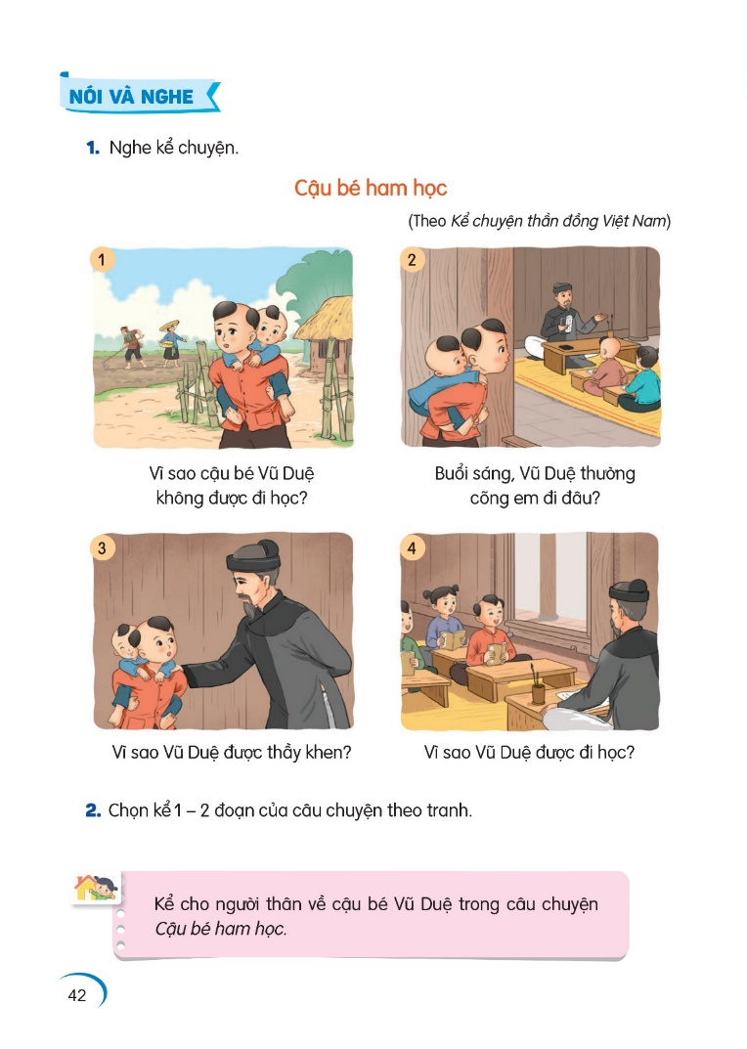
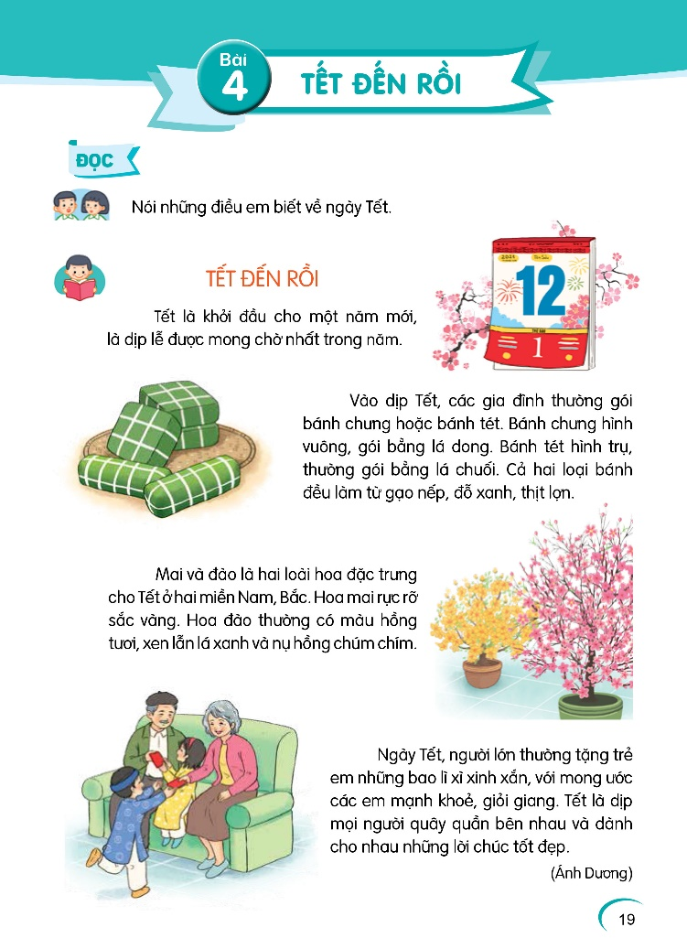
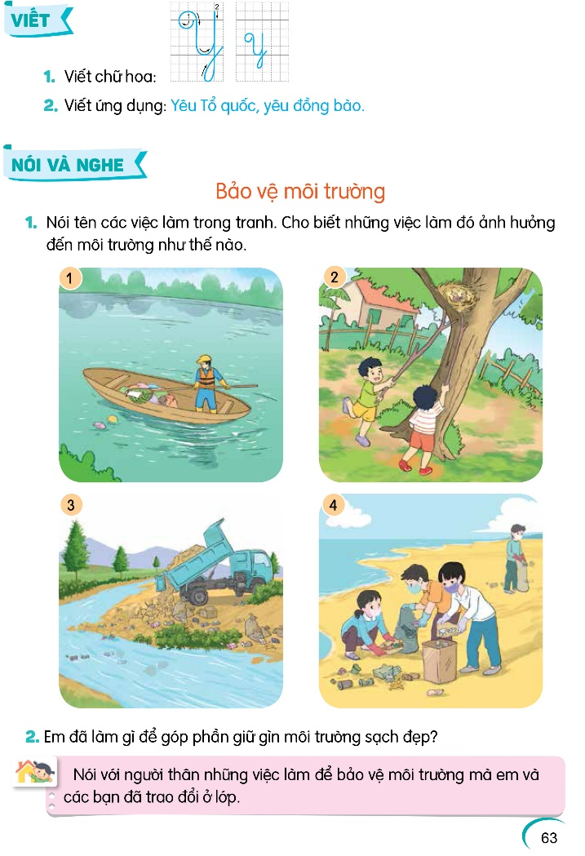
7
Kết hợp hài hòa kênh chữ và kênh hình.

Slide 16
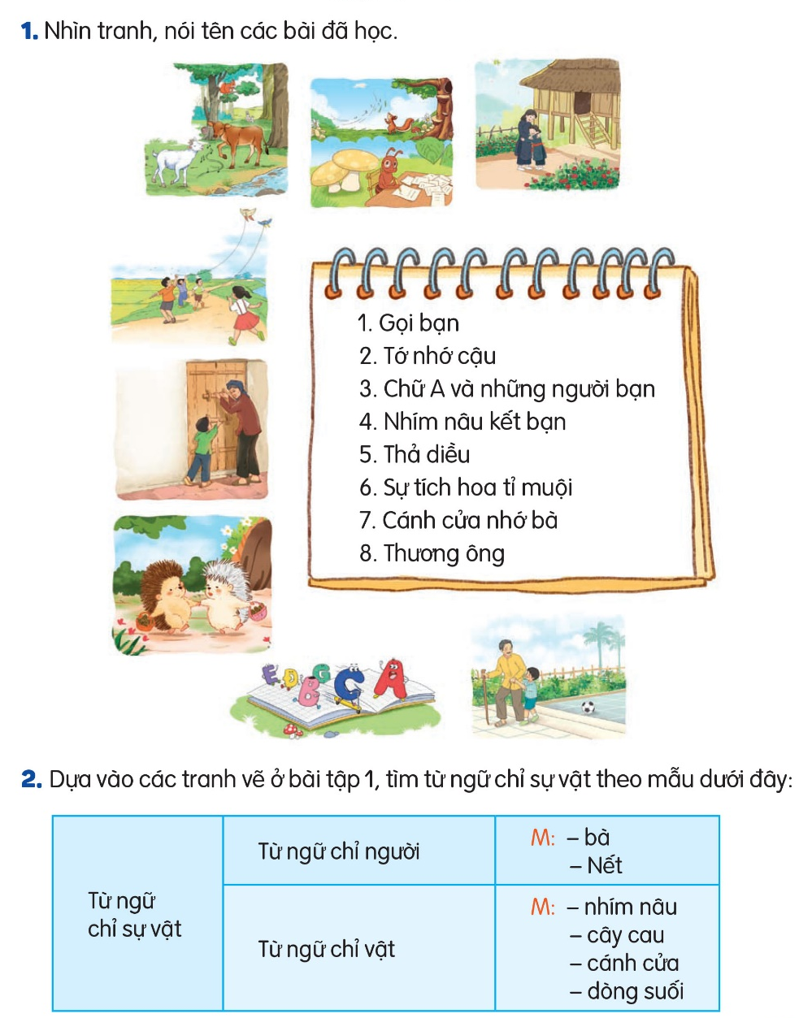
Tiếng Việt 2 chú trọng vai trò của kênh hình.
Kênh hình không chỉ tạo hứng thú học tập cho HS mà còn là nội dung, phương tiện dạy học.

Slide 17
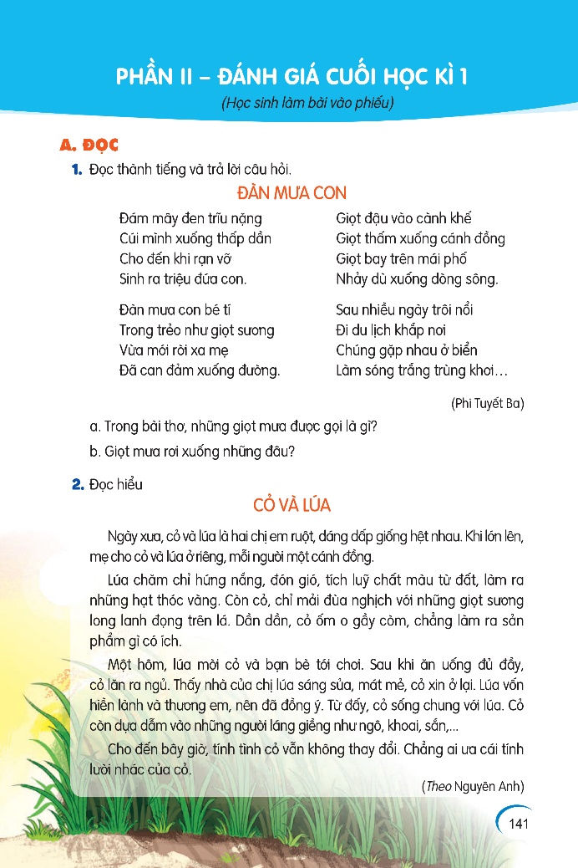
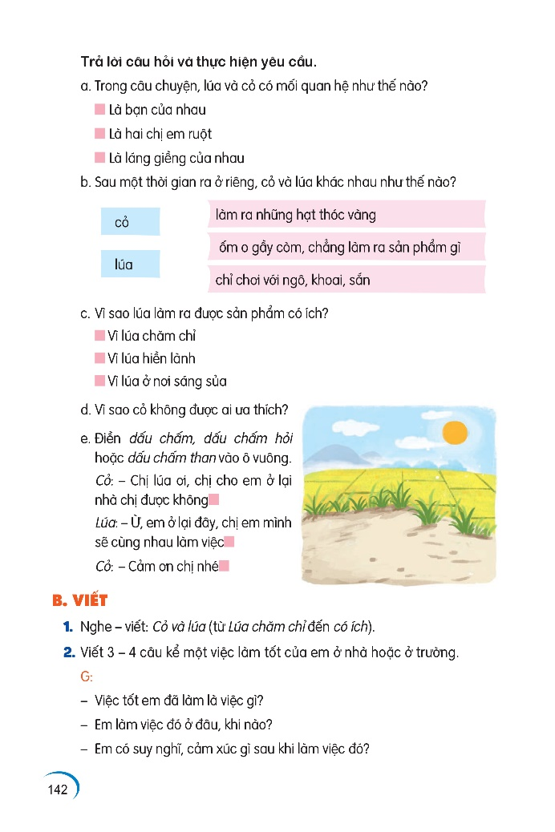
8
Chú trọng đổi mới đánh giá kết quả học tập của HS.
Đánh giá được sự tiến bộ trong quá trình học tập để phát triển phẩm chất và năng lực.

Slide 18
3. CẤU TRÚC SÁCH
18 tuần
16 tuần - 32 bài
(4 chủ điểm)
1 tuần ôn giữa kì
1 tuần ôn cuối kì
17 tuần
15 tuần - 30 bài
(5 chủ điểm)
1 tuần ôn giữa kì
1 tuần ôn cuối kì
62
văn bản
13 VB thông tin
21 VB thơ
28 VB truyện và các thể loại văn học khác

Slide 19
4. CẤU TRÚC BÀI HỌC
Bài 4 tiết
Đọc (Khởi động + Đọc VB + Hoạt động sau đọc)
Viết (Viết chữ hoa + Viết ứng dụng)
Nói và nghe (Kể chuyện/ Nói theo chủ điểm)
Vận dụng
1 TUẦN
HK1: kể lại 1 – 2 đoạn của câu chuyện.
HK2: kể lại từng đoạn và toàn bộ câu chuyện.
Tuần 1: Những ngày hè của em
Tuần 6: Ngôi trường của em
Tuần 26: Bảo vệ môi trường
Tuần 34: Quê hương, đất nước em
Bài 6 tiết
Đọc (1+2)(Khởi động + Đọc VB + Hoạt động sau đọc)
Viết (3+4)(Nghe viết chính tả + Chính tả âm – vần)
Luyện tập (Luyện từ, câu, đoạn)
Đọc mở rộng
Được chuẩn bị bằng nội dung nói.

Slide 20
I
GIỚI THIỆU CHUNG VỀ SGK TV2
II
HƯỚNG DẪN, GỢI Ý PHƯƠNG PHÁP DẠY HỌC TV2

Slide 21
Video tiết dạy minh họa bài:
Tớ nhớ cậu (tiết 1+2)

Slide 22
PHƯƠNG PHÁP DẠY HỌC 1 TIẾT DẠY ĐỌC
(1) Khởi động
- Cần tổ chức nhiều hình thức đa dạng để hoạt động khởi động sát với nội dung VB đọc và giúp HS huy động hiểu biết, trải nghiệm, cảm xúc để chuẩn bị tiếp nhận nội dung VB đọc.
- Bên cạnh nội dung Khởi động trong SHS, GV có thể sáng tạo kịch bản khác. Tiếp nối tinh thần TV1

Slide 23
PHƯƠNG PHÁP DẠY HỌC 1 TIẾT DẠY ĐỌC
(2) Đọc văn bản
GV hướng dẫn cả lớp:
+ Giới thiệu, gợi mở về nội dung bài đọc.
+ Đọc mẫu toàn bài đọc, HS đọc thầm VB.
+ Hướng dẫn HS luyện đọc một số từ ngữ khó đọc.
+ Hướng dẫn HS luyện đọc những câu dài.
+ Chia VB thành các đoạn.

Slide 24
PHƯƠNG PHÁP DẠY HỌC 1 TIẾT DẠY ĐỌC
- HS luyện đọc theo nhóm:
+ HS đọc nối tiếp từng đoạn theo nhóm cho đến hết bài.
+ GV giúp những HS gặp khó khăn, khen ngợi HS đọc tiến bộ.
+ GV mời 1-2HS đọc lời giải thích nghĩa của một số từ ngữ
+ GV mời 1HS đọc lại toàn bộ VB.

Slide 25
PHƯƠNG PHÁP DẠY HỌC 1 TIẾT DẠY ĐỌC
(3) Trả lời câu hỏi
- GV tổ chức cho HS làm việc theo nhiều hình thức: làm việc cá nhân, làm việc nhóm, làm việc chung cả lớp.
- HS làm việc cá nhân và nhóm (Có thể cho HS thảo luận nhóm để trả lời một lúc 2 câu hỏi):
+ Từng em tự trả lời câu hỏi, sau đó trao đổi nhóm thống nhất đáp án.
+ 2-3HS đại diện nhóm trả lời câu hỏi. GV và cả lớp nhận xét. Với những câu hỏi mở, GV nên khuyến khích HS trình bày theo quan điểm riêng.

Slide 26
PHƯƠNG PHÁP DẠY HỌC 1 TIẾT DẠY ĐỌC
- Hình thức làm việc chung cả lớp:
+ Một HS đọc to câu hỏi, cả lớp đọc thầm. (GV có thể nhắc HS đọc lại đoạn văn có liên quan và tìm câu trả lời).
+ GV mời 2-3HS trả lời câu hỏi. GV và cả lớp nhận xét, chốt đáp án.
Lưu ý: - Sau khi chốt câu trả lời, tùy theo đối tượng HS, GV có thể mở rộng câu hỏi liên hệ thực tế.
- Trong khi HS làm việc nhóm, GV cần theo dõi các nhóm, hỗ trợ những HS gặp khó khăn trong nhóm.

Slide 27
PHƯƠNG PHÁP DẠY HỌC 1 TIẾT DẠY ĐỌC
(4) Đọc hiểu: SGK TV2 thiết kế những câu hỏi, yêu cầu đọc hiểu đa dạng, chẳng hạn:
- Kể lại, tả lại người, vật, sự việc.
- Đóng vai một nhân vật để kể về hành động, ý nghĩ, tình cảm, lời nói, đặc điểm,...của nhân vật.
- Đóng vai một nhân vật trong bài đọc để nói lời đối thoại giữa các nhân vật.

Slide 28
- Nói lời khuyên nhân vật, nới lời bày tỏ suy nghĩ, tình cảm đối với nhân vật, sự việc.
- Đưa ra cách giải quyết khác, cách kết thúc khác so với cách giải quyết trong bài đọc.
- Thảo luận, tranh luận về ý nghĩa của một số chi tiết quan trọng trong bài.

Slide 29
PHƯƠNG PHÁP TỔ CHỨC HOẠT ĐỘNG ĐỌC MỞ RỘNG
- Để chuẩn bị cho tiết Đọc mở rộng tại lớp, GV lưu ý giao nhiệm vụ cho HS tìm đọc các VB theo gợi ý trong SHS. HS có thể đọc những VB này ngoài giờ lên lớp.
- HS có thể chọn sách đọc từ tủ sách của lớp, mượn thư viện trường hoặc tìm ở hiệu sách,...

Slide 30
PHƯƠNG PHÁP TỔ CHỨC HOẠT ĐỘNG ĐỌC MỞ RỘNG
- Để chuẩn bị cho tiết Đọc mở rộng, GV cũng cần hướng dẫn cho HS sử dụng các phiếu đọc sách để ghi lại kết quả đọc sách và tiện cho việc trao đổi kết quả đọc.
- GV cần chuẩn bị một số VB tương tự để giới thiệu thêm cho HS hoặc hỗ trợ cho những em có khó khăn trong việc tìm VB.

Slide 31
CHƯƠNG TRÌNH DẠY HỌC KĨ NĂNG VIẾT
Kĩ thuật viết
- Viết thành thạo chữ viết thường, viết đúng chữ viết hoa.
- Viết hoa chữ cái đầu câu, viết đúng tên người, tên địa lí phổ biến ở địa phương.
- Nghe – viết chính tả đoạn 50 – 55 chữ, tốc độ 50 – 55 chữ trong 15 phút.
- Viết đúng một số từ dễ viết sai do đặc điểm phát âm địa phương.

Slide 32
CHƯƠNG TRÌNH DẠY HỌC KĨ NĂNG VIẾT
Yêu cầu viết đoạn văn ngắn
- Viết được 4-5 câu thuật lại một sự việc đã chứng kiến/tham gia dựa vào gợi ý.
- Viết được 4-5 tả một đồ vật gần gũi, quen thuộc dựa vào gợi ý.
- Viết được 4-5 câu nói về tình cảm của mình đối với người thân hoặc sự việc dựa vào gợi ý.
- Biết viết thời gian biểu, bưu thiếp, tin nhắn, lời cảm ơn,....

Slide 33
PHƯƠNG PHÁP DẠY HỌC KN VIẾT ĐOẠN VĂN
Về KN viết đoạn, TV2 luôn tạo sự kết nối chặt chẽ giữa viết với đọc cũng như nói và nghe. Qua việc đọc và thảo luận về các VB đã đọc, HS có thể tìm thấy khuôn mẫu để phát triển năng lực viết.

Slide 34
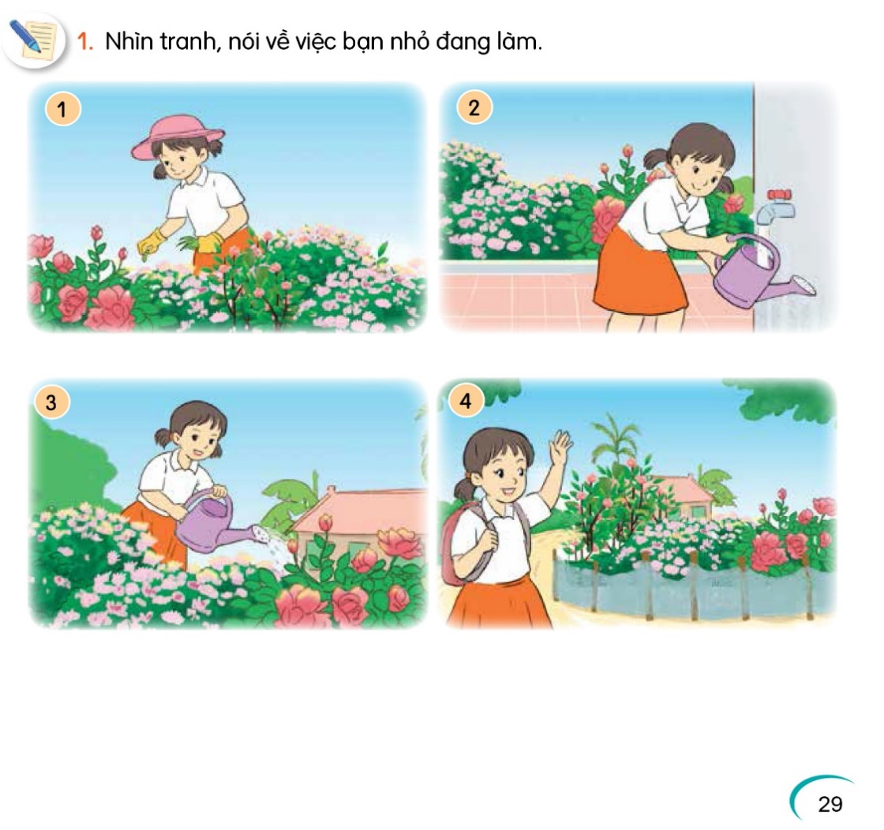
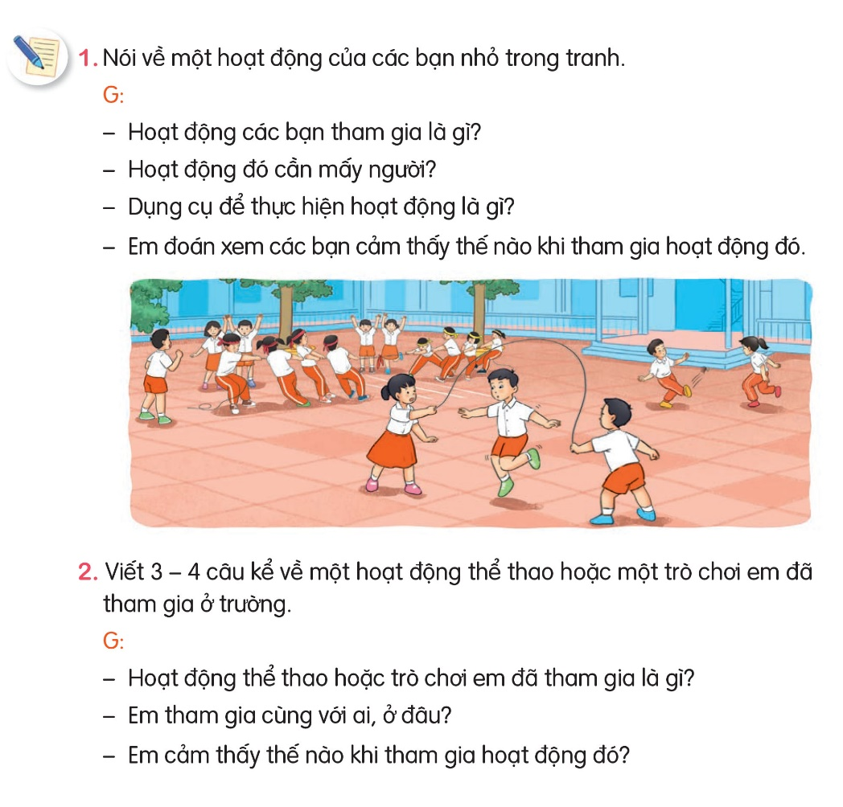
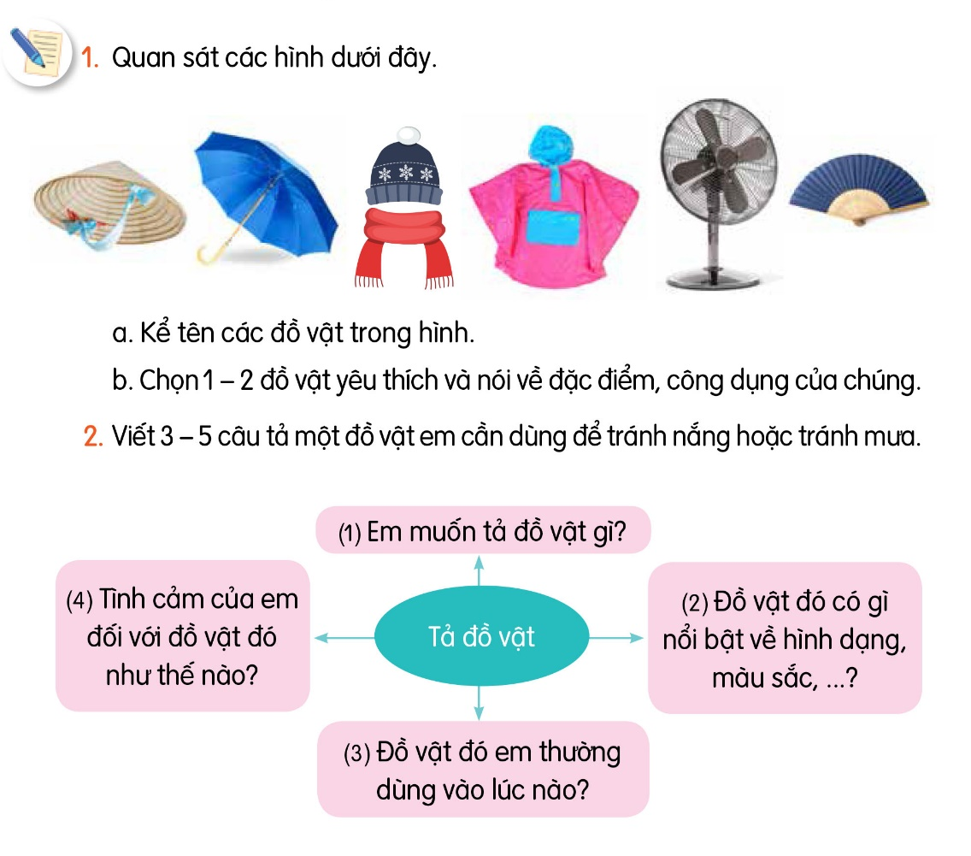
Đưa ra nhiều cách hướng dẫn HS viết đoạn văn.
Dựa vào kĩ năng nói
(nói thành đoạn trước khi viết đoạn)
Dựa vào gợi ý bằng tranh ảnh trực quan
Dựa vào gợi ý bằng sơ đồ
Dựa vào đoạn văn tham khảo

Slide 35
PHƯƠNG PHÁP DẠY HỌC 1 TIẾT NÓI VÀ NGHE
- HS sẽ được học kết hợp cả yêu cầu nói và nghe cùng lúc. Có bài chủ yếu yêu cầu về nói, có bài yêu cầu cả nói và nghe, có bài yêu cầu nói và nghe tương tác.
- GV cần hướng dẫn HS cách chuẩn bị nội dung nói và cách nói trước nhóm, lớp. Cần tạo được môi trường để HS được tự tin và tự do trình bày suy nghĩ, tình cảm, cảm xúc của mình.

Slide 36
PHƯƠNG PHÁP DẠY LUYỆN TẬP VỀ TỪ VÀ CÂU
Phần này HS được luyện tập để phát triển vốn từ và phát triển kĩ năng đặt câu. Thông thường là:
1) Tìm từ có ý nghĩa khái quát như: sự vật, hoạt động, đặc điểm, ....
2) Tìm câu, đặt câu giới thiệu, câu nêu hoạt động, câu nêu đặc điểm, đặt câu với từ tìm được,....
- GV có thể tổ chức nhiều hình thức đa dạng để tạo hứng thú học tập cho HS. Ngoài những hình thức được gợi ý trong SGV, GV có thể sáng tạo thêm nhiều hình thức tổ chức dạy học khác.

Slide 37
I
GIỚI THIỆU CHUNG VỀ SGK TV2
II
HƯỚNG DẪN, GỢI Ý PHƯƠNG PHÁP DẠY HỌC TV2
III
ĐỊNH HƯỚNG VỀ ĐÁNH GIÁ KẾT QUẢ HỌC TẬP

Slide 38
1. Định hướng chung
Hướng dẫn đánh giá kết quả học tập trong Tiếng Việt 2 tuân thủ định hướng đổi mới về mục tiêu, nội dung, cách thức đánh giá trong môn Ngữ văn nói chung và tiếp tục quan điểm đổi mới đánh giá được triển khai ở lớp 1.
a. Về mục tiêu đánh giá
Đánh giá kết quả học tập của HS nhằm cung cấp thông tin chính xác, kịp thời, có giá trị về mức độ đáp ứng yêu cầu cần đạt về phẩm chất, năng lực và những tiến bộ của HS trong học tập, để hướng dẫn hoạt động học tập, điều chỉnh các hoạt động dạy học.

Slide 39
b. Về nội dung đánh giá
– Về phẩm chất: Đánh giá HS thông qua các biểu hiện về: yêu thương, quan tâm đến người thân trong gia đình; yêu quý bạn bè, thầy cô và những người xung quanh; yêu thiên nhiên, yêu quê hương và nơi sinh sống.
– Về năng lực chung
+ Năng lực tự chủ và tự học: Đánh giá khả năng tự làm được những việc của mình theo sự phân công, hướng dẫn; nhận biết và bày tỏ được tình cảm, cảm xúc của bản thân.
+ Năng lực giao tiếp và hợp tác: Đánh giá khả năng tập trung chú ý khi giao tiếp; nhận ra được thái độ của đối tượng giao tiếp; bước đầu biết sử dụng ngôn ngữ kết hợp với hình ảnh, cử chỉ để trình bày thông tin và ý tưởng; biết cách kết bạn và giữ gìn tình bạn; có thói quen trao đổi, giúp đỡ nhau trong học tập.
+ Năng lực giải quyết vấn đề và sáng tạo: Đánh giá khả năng nhận ra được những vấn đề đơn giản và đặt được câu hỏi; nêu được thắc mắc về sự vật, hiện tượng.

Slide 40
– Về năng lực đặc thù (đọc, viết, nói, nghe)
+ Đọc: Đánh giá kĩ năng đọc gồm kĩ năng đọc thành tiếng và kĩ năng đọc hiểu.
Đánh giá kĩ năng đọc hiểu dựa vào kết quả HS trả lời các câu hỏi liên quan đến không chỉ những nội dung tường minh như ở lớp 1, mà cả những nội dung hàm ẩn đơn giản.
+ Viết: Đánh giá kĩ năng viết dựa trên nhiều hình thức viết đa dạng với những yêu cầu khác nhau: nghe – viết chính tả, hoàn thành bài tập chính tả âm vần, viết đoạn ngắn (3 – 4 câu) theo yêu cầu về kiểu loại VB viết được quy định trong chương trình.
+ Nói và nghe: Đánh giá về sự tự tin của HS khi kể chuyện, nói, trao đổi, thảo luận trong nhóm và trước lớp; khả năng phát âm đúng, rõ với tốc độ phù hợp; khả năng tập trung vào nội dung cần kể, nói và sử dụng ngôn ngữ chính xác; khả năng tập trung khi nghe và hiểu được câu chuyện đã nghe; khả năng trả lời câu hỏi thể hiện hiểu được nội dung đã nghe.

Slide 41
c. Về cách thức đánh giá
Đánh giá phẩm chất và năng lực chung của HS chủ yếu đánh giá bằng định tính, thông qua quan sát, ghi chép, nhận xét và được thực hiện trong suốt năm học. Các kĩ năng đọc, viết, nói và nghe được đánh giá kết hợp cả định tính và định lượng, được thực hiện trong suốt năm học và cuối học kì I, cuối năm học. Nhà trường và GV có thể dựa vào cấu trúc và mức độ yêu cầu về đọc, viết, nói và nghe trong đề kiểm tra giới thiệu ở cuối sách để thiết kế đề kiểm tra phù hợp với HS của mình.

Slide 42
2. Đánh giá kết quả học tập trong sách giáo khoa Tiếng Việt 2
Tiếng Việt 2 thực hiện đánh giá kết quả học tập của HS theo những định hướng chung nói trên, từ đánh giá thường xuyên đến đánh giá định kì. Cuối mỗi tập, Tiếng Việt 2 có thiết kế đề kiểm tra cuối học kì để GV tham khảo. Các đề tham khảo đánh giá các kiến thức tiếng Việt và kĩ năng đọc, viết mà HS đã học trong mỗi học kì. GV có thể dựa vào cấu trúc này để thiết kế đề phù hợp với điều kiện thực tế của HS.

Slide 43
I
GIỚI THIỆU CHUNG VỀ SGK TV2
II
HƯỚNG DẪN, GỢI Ý PHƯƠNG PHÁP DẠY HỌC TV2
III
ĐỊNH HƯỚNG VỀ ĐÁNH GIÁ KẾT QUẢ HỌC TẬP
IV
HƯỚNG DẪN SỬ DỤNG SGV VÀ TÀI LIỆU BỔ TRỢ, HỌC LIỆU

Slide 44
TIẾNG VIỆT 2
Sách giáo viên
Hướng dẫn chung
Bám sát các cấu phần của bài học trong SHS -> Giúp GV hình dung rõ và cụ thể mục tiêu của mỗi hoạt động trong bài.
Mục tiêu
1. Kiến thức GV cần nắm: đặc điểm thể loại, nội dung VB, nghĩa của các từ ngữ.
2. Phương tiện dạy học
Chuẩn bị
Bám sát các hoạt động trong SHS. SGV chỉ đưa ra những kịch bản gợi ý. GV có thể vận dụng một cách linh hoạt và sáng tạo.
Tổ chức
hoạt động dạy học

Slide 45
TÀI LIỆU BỔ TRỢ KHÁC
Tập viết 2 (2 tập)
Bám sát trình tự tập viết chữ hoa và viết câu ứng dụng trong SHS Tiếng Việt 2.
Vở bài tập Tiếng Việt 2
(2 tập)
Bám sát các hoạt động ở trong SHS.
Các dạng bài tập phong phú sinh động.

Slide 46
HỌC LIỆU
Truy cập: https://hanhtrangso.nxbgd.vn/

Slide 47
Thứ hai ngày ..... tháng .... năm ....
Tiếng Việt
Bài 1: Tôi là học sinh lớp 2 (Tiết 1+2)
Đọc: Tôi là học sinh lớp 2
Thứ ba ngày ..... tháng .... năm ....
Tiếng Việt
Bài 1: Tôi là học sinh lớp 2 (Tiết 3 + 4)
Viết: Viết chữ hoa A
Nghe – nói: Những ngày hè của em.

Slide 48
Thứ hai ngày ..... tháng .... năm ....
Tiếng Việt
Bài 1: Tôi là học sinh lớp 2 (Tiết 1+2)
Mục tiêu:
Chuẩn bị:
Các hoạt động dạy học:
Khởi động
Hoạt động 1: Đọc bài Tôi là học sinh lớp 2
Hoạt động 2: Trả lời câu hỏi
Hoạt động 3: Luyện tập theo văn bản đọc.
Bài 1:
Bài 2:
* Củng cố dặn dò

Slide 49
Thứ hai ngày ..... tháng .... năm ....
Tiếng Việt
Bài 1: Tôi là học sinh lớp 2 (Tiết 3+4)
Mục tiêu:
Chuẩn bị:
Các hoạt động dạy học:
* Khởi động
Hoạt động 1: Viết
Bài 1: Viết chữ hoa A
Bài 2: Viết ứng dụng: Ánh nắng ngập tràn.
Hoạt động 2: Nghe – nói: Những ngày hè của em.
Bài 1:
Bài 2:
Hoạt động 3: Vận dụng.
Viết 2-3 câu về những ngày hè của em.
* Củng cố dặn dò

Slide 50
TRÂN TRỌNG CÁM ƠN CÁC THẦY, CÔ ĐÃ LẮNG NGHE.

